Slide 1


Oficina de Servicios a Ciudadanos Estadounidenses y Gestión de Crisis
Departamento de Estado de EE.UU.
Bureau of Consular Affairs  US Department of State

Slide 2



Ciudadanos Estadounidenses en el Exterior
Los Estadounidenses realizaron alrededor de 65 millones de viajes en el año 2012
6.8 milliones de Estadounidenses viven en el exterior
Alrededor de 200,000 estudian en el exterior
65,000 nacidos en el exterior de padres estadounidenses

Slide 3
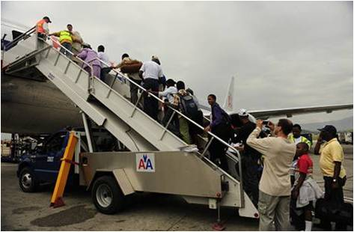


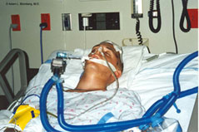

Servicios de Emergencia

Slide 4
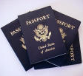
Asistencia para Ciudadanos en el Exterior
Emisión de Pasaportes de Emergencia
Asistencia Social/Localizaciones
Arrestos
Emergencias Medicas
Respuesta en Crisis
Muertes

Slide 5

Asistencia Social/Solicitudes de Localización
Alrededor de 24,000 solicitudes por año
Contacto en hospitales, hoteles, carceles, morgues, autoridades locales, etc.
Limitaciones de la Ley de Privacidad
No se puede obligar a responder o regresar a los Estados Unidos
Llamar a Casa!!

Slide 6
Emergencias Medicas
Ayuda para identificar recursos médicos
Realizar una visita consular
Proveer traducción básica
Ayuda para identificar recursos financieros
Notificar amigos/familia
Ayuda para coordinar evacuaciones médicas

Slide 7

Arrestos
Ciudadanos Estadounidenses sujetos a las leyes del país anfitrión
Notificación y acceso Consular
Caso de Monitoreo: comunicación con la familia y con el Departamento de Estado de los Estados Unidos

Slide 8
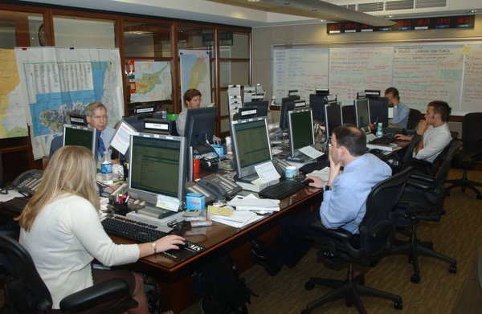
Respuesta en Crisis
Central de llamadas – 20,000 llamadas en el 7/7/05
Necesidades Inmediatas
Partida/Evacuación asistida

Slide 9

Secuestro Internacional de Niños
Proporcionar información sobre el Convenio de La Haya
Tratado Jurisdiccional
Sin defensa a los padres, sino para el Convenio de La Haya
Supervision para casos Judiciales
Visitas de bienestar para los niños

Slide 10
Asistencia Adicional
Muertes y estados
Crimen/Asistencia a víctimas del terrorismo
Secuestros
Asistencia Financiera/Repatriaciones

Slide 11
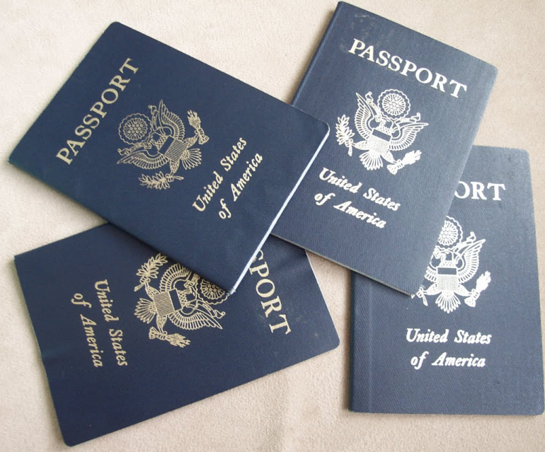



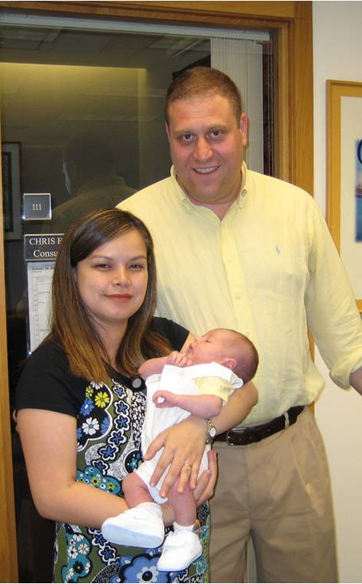

Servicios de Rutina

Slide 12

Servicios de Rutina
Inscripción al Programa del Viajero Inteligente
En caso de emergencia, la Embajadaja puede contactar a el viajero y ofrecerle asistencia
Recibir información de la Embajada mas cercana
Toda la Información es confidencial
El servicio es gratuito

Slide 13

Programa de Información Consular
“Infórmese Antes de Partir”
El Programa de Información Consular tiene como objetivo ayudar a los ciudadanos estadounidenses que residen y viajan al extranjero a informarse antes de tomar decisiones o hacer planes.

Slide 14

Programa de Información Consular
“No Double Standard Policy”, Sin Políticas de doble estándar.
-- Específica, confiable, sin amenazas tangibles
-- Colaboración con Oficiales de Seguridad Regional

Slide 15
Programa de Información Consular
Mensajes de Emergencia
Mensajes de Seguridad
Alerta de Viaje
Advertencias de Viaje
Información Específica del País
Hojas Informativas( por ejemplo la gripe aviar)
Medios de Comunicación y Sociales

Slide 16
¡Muchas Gracias!
Bureau of Consular Affairs  US Department of State

